Slide 1
漫谈“加德纳难四色图”
兰兆炜 匡亚明学院 171240530

Slide 3
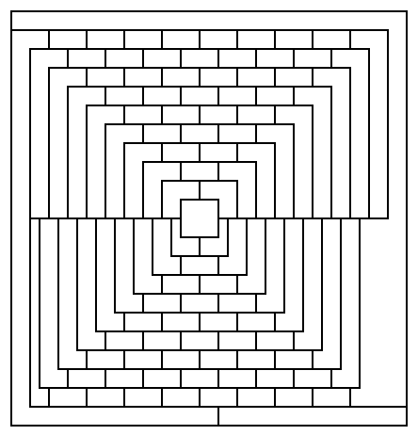
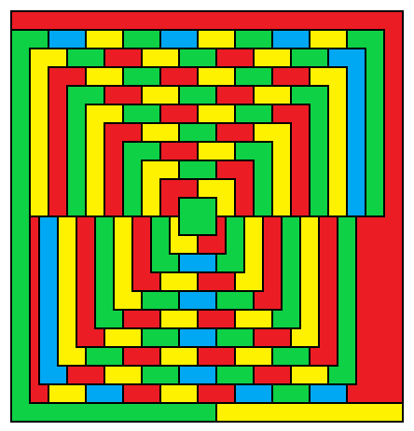
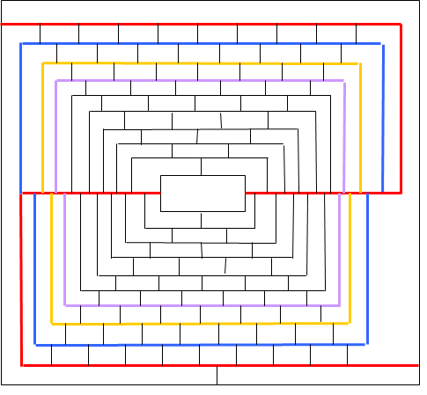
答：不是 问：Why？
答：因为肯定能涂啊！
Notes:
图的区域边界相当令人失望，各种漏风
倒桶涂色的时候简直令人抓狂
于是我找了一张边界正常许多的
然后涂色=-=

Slide 4
Thanks！
直接跑路？×
如何求这个图的色数？×
四色问题证明？×
漫谈“加德纳难四色图”，再聊聊怎么涂这张图？
✔！！
Notes:
好吧，这是不可能的
直接跑路这不现实
求色数：显然1色2色3色都不行，又由4色定理，所以色数显然是4
这个有点超出能力范围了orz

Slide 5
加德纳难四色图：
《科学美国人》即《Scientific American》，是美国出版的一种著名科学杂志，在国际上极富声誉。该刊1975年4月号上登载了著名数学专栏作家，马丁·加德纳（Martin Gardner）的一篇文章。文章附了一张有着110个区域的地图：
加德纳在该图下赫然写道：“四色定理被推翻了！”正文中他还语气肯定地说：该地图不能用少于5种颜色使相邻区域着不同颜色。
Notes:
读读读

Slide 6
其实这张图不是他的原创，细读他的文章可以知道，这是他从一个图论专家投给《组合数学》杂志的论文种摘引的。则篇论文按常规可能要到1978年才能刊出。加德纳抢先公布了。
不过第二年，即1976年，Appel和Haken就成功通过构造1936个可约构形的不可避免集，用计算机证明了四色定理。这篇论文也就没有刊出。而加德纳的“豪言壮志”也因为正好《科学美国人》那一期发行的时间是4月1日，而被人当成了愚人节的笑话。
Notes:
个人本意：不是刻意开玩笑orz，加德纳可能真的以为那个专家证否了四色定理

Slide 7
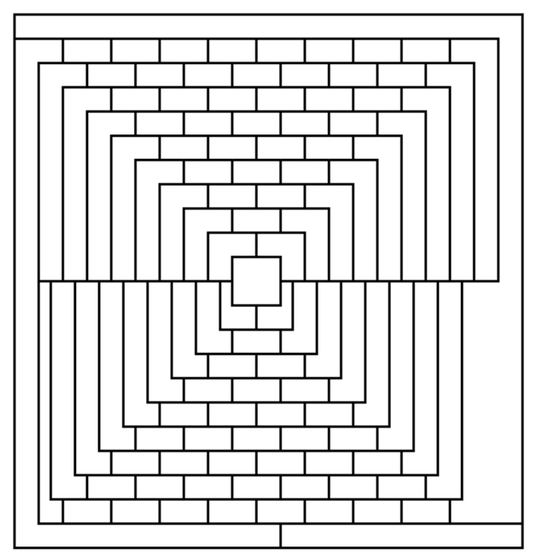
回到故事的起点
尝试手动涂色*n ×
构造对偶平面图进行分析判断 ×
试图拍个代码帮我涂 ×
读各种奇怪的文献orz
参考：
《四色问题漫谈——加德纳难四色图的两类四着色解》①
《加德纳难四色图的一百个四着色解——兼议21世纪用计算机求解数学难题的一种可能方法》②
Notes:
当我刚拿到这张图的时候
点数太多，难以构造对偶平面图
难以构造图

Slide 8
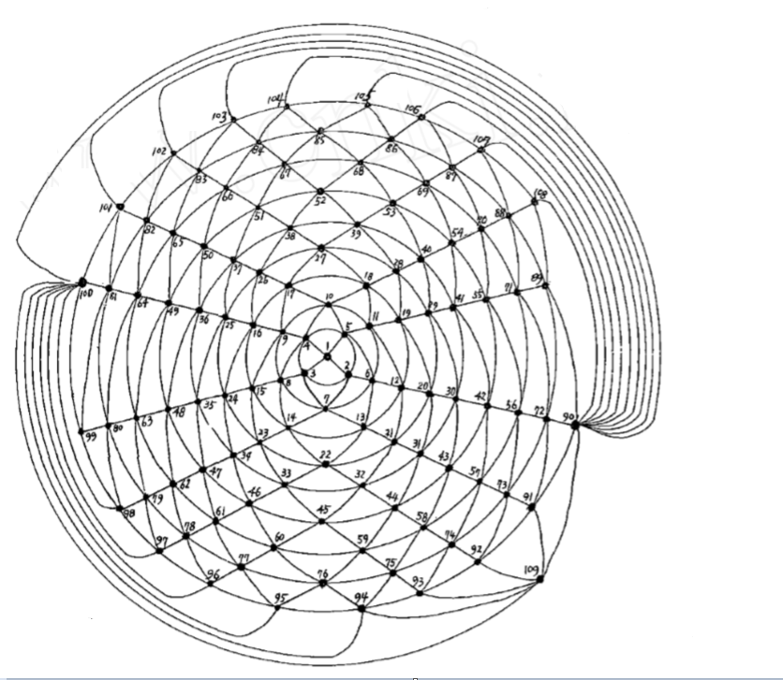
我们先看看论文中给出的对偶平面图
着色算法可区分为两类：
一类是先给出有冲突边（两端点着相同颜色的边称为冲突边）的四着色，再反复消减冲突边，直至冲突边数为零。
另一类是先给出五着色，并选着色点数最少的颜色为第五色，反复消减五色点，直至无色点数为零。
（摘自②）

Slide 9
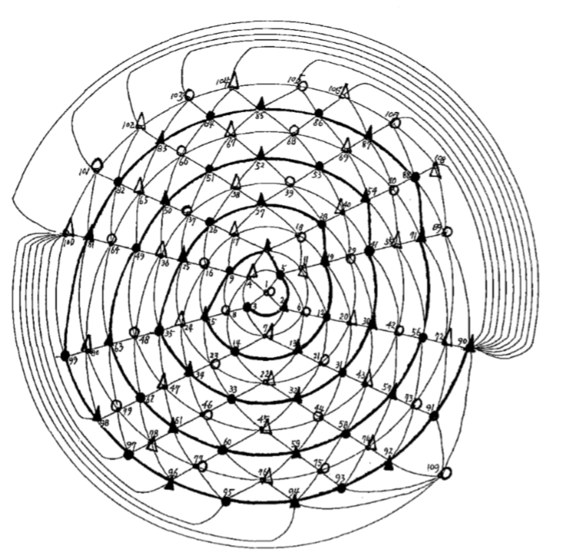
作者列举了一个，他用他的方法计算机跑出来的图。计算机跑出来是没有什么问题。
那如何徒手涂呢？
毕竟我要涂一张出来交个差（小声bb）
继续失败orz
参考：
“中国民间科学家”
Notes:
计算机跑的问题最大的地方真的不是构图么orz感觉深搜也能在可接受的时间跑一种出来hhhhhh英语弱，文献慌
中国民间科学家，磁铁永动机，证明Π=4
削减法
序色跳旋法
旋跳贪邻法

Slide 10
Thanks！

